Slide 1
Migracja w Europie na przestrzeni XVIII - XX wieku

Slide 2
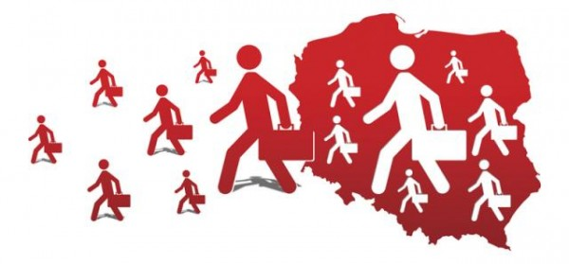
1. Migracja – zmiana miejsca zamieszkania lub czasowego pobytu

Slide 3
2. Formy migracji :
Emigracja – wyjazd z kraju ojczystego do innego państwa
Imigracja – przyjazd osób, osiedlenie się ludności w danym kraju
Uchodźstwo – proces opuszczania miejsca zamieszkania przez osoby zagrożone prześladowaniami, będącymi wynikiem konfliktów zbrojnych
Repatriacja – zorganizowany przez państwo powrót d ojczyzny osób, które przymusowo zmieniły miejsce zamieszkania
Deportacja – przymusowa zmiana miejsca zamieszkania

Slide 4
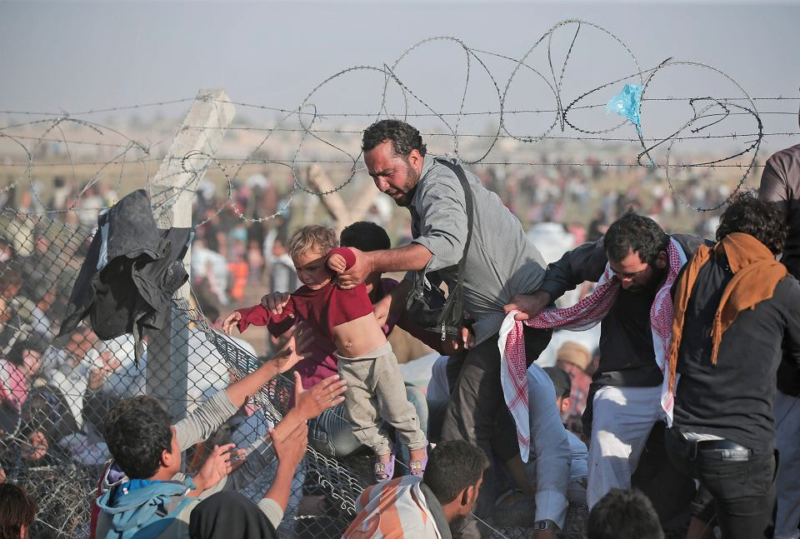
3. Przyczyny migracji
Migracja ekonomiczna – ze względu na zły stan sytuacji gospodarczej w państwie
Migracja polityczna – ze względu na zły stan sytuacji politycznej w państwie

Slide 5
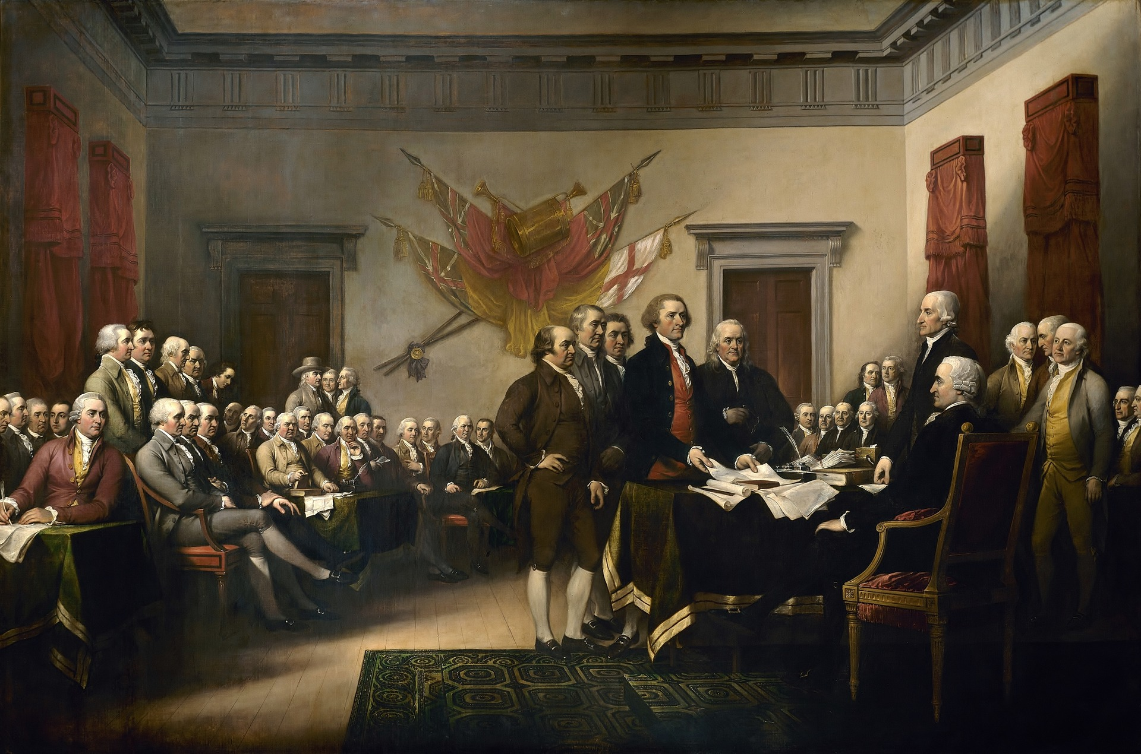
I. Migracje Europejczyków na przestrzeni XVIII – XIX wieku

Slide 6
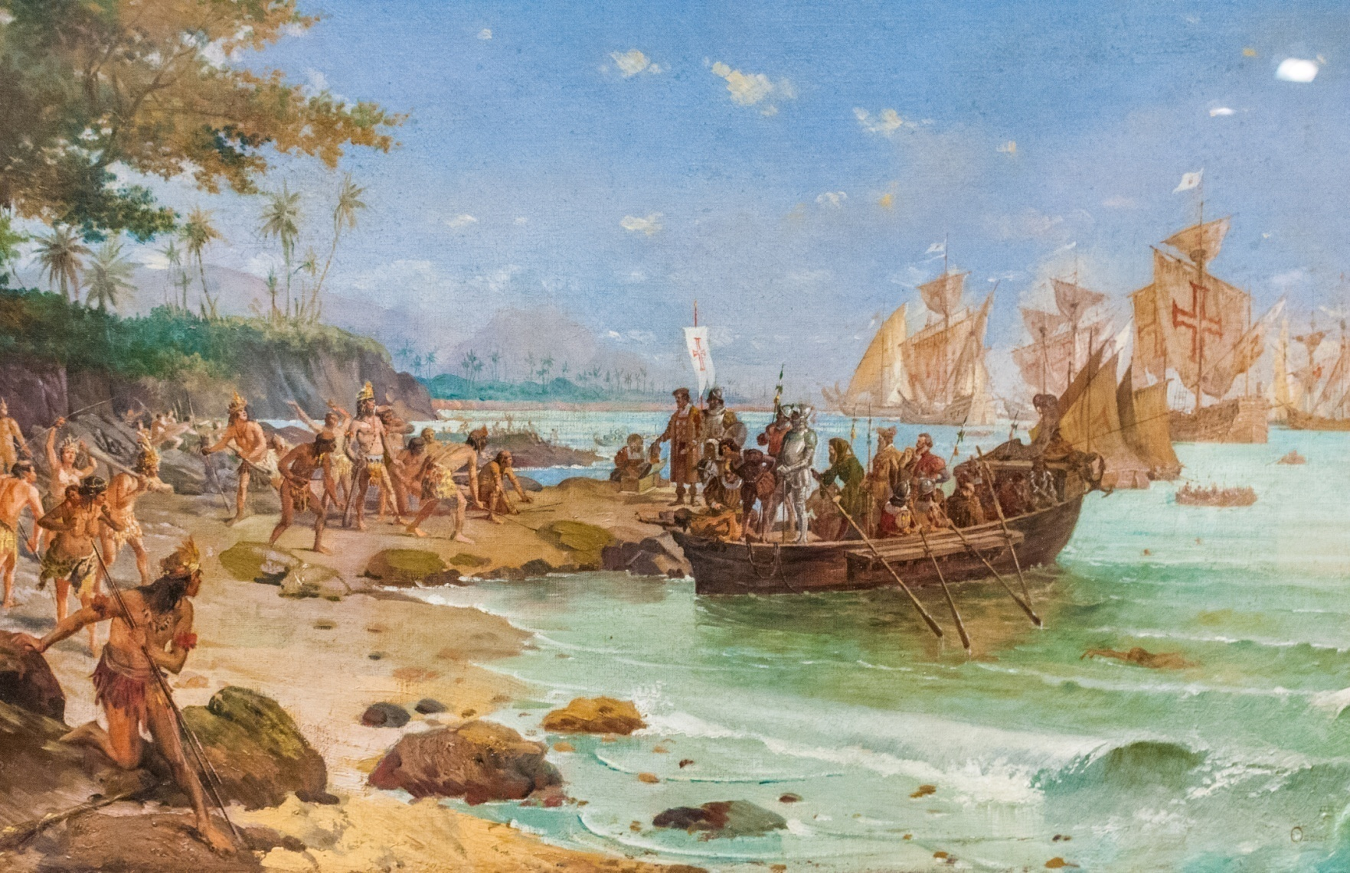
Emigracja ludności europejskiej do Ameryki
Związana z kolonizacją obu Ameryk przez państwa europejskie

Slide 7
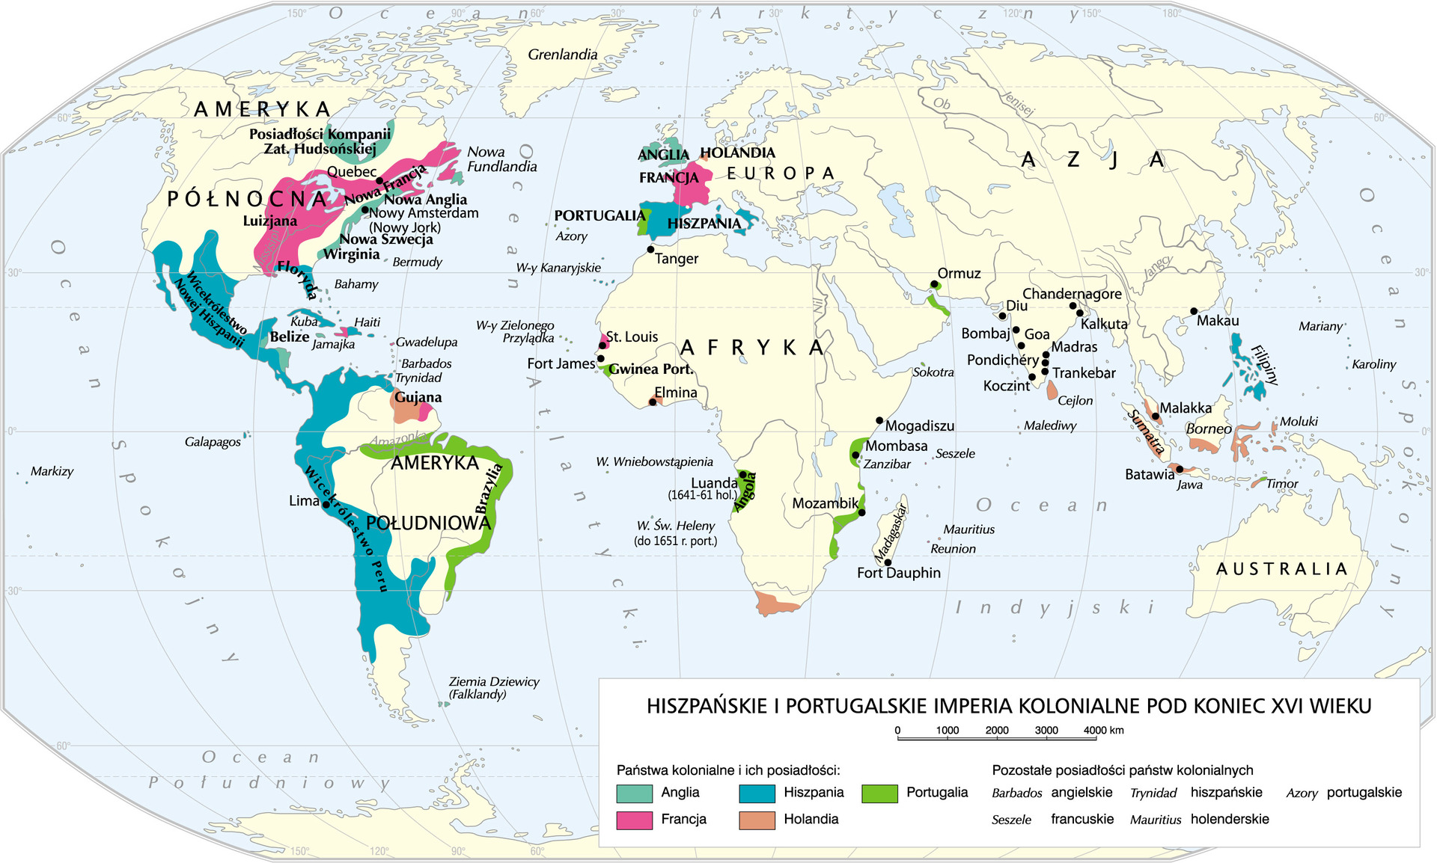
Kolonialny podział Ameryki
Północ : Anglia, Francja Południe : Hiszpania, Portugalia

Slide 8
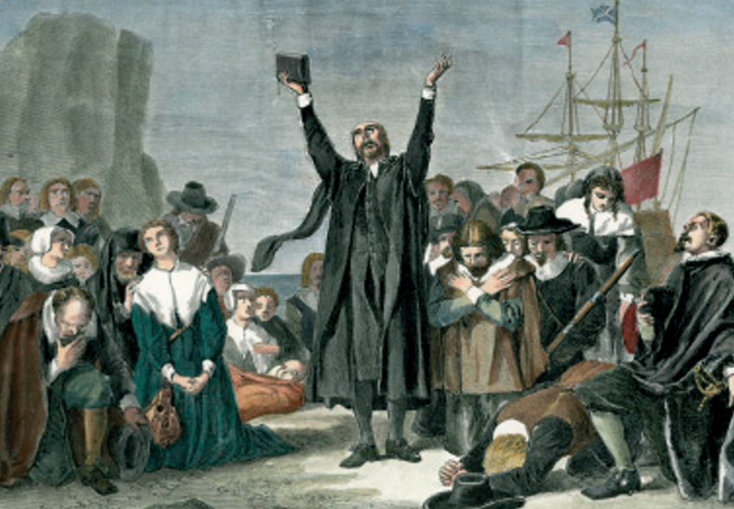
11 XI 1620 r. – Przybycie pierwszych angielskich osadników na statku „Mayflower”

Slide 9
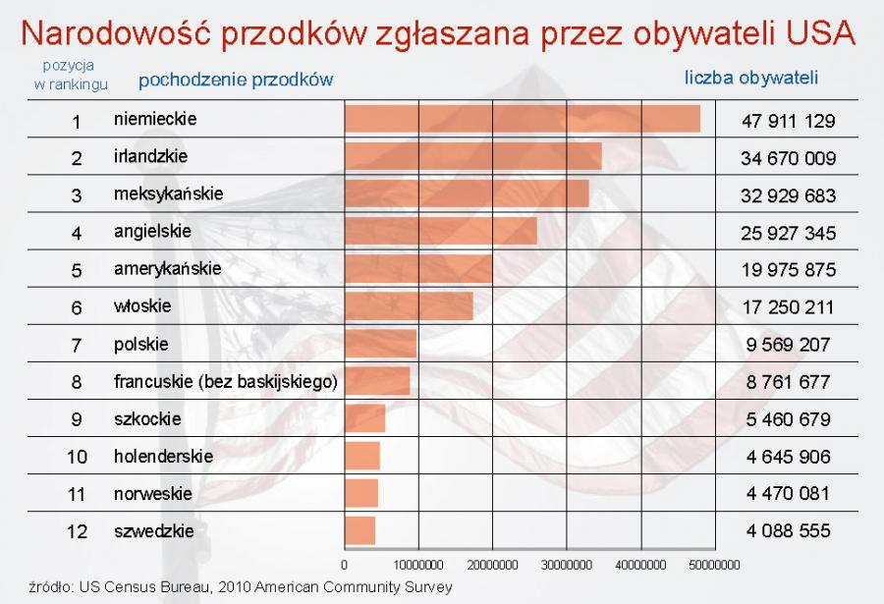
USA – „tygiel narodów”

Slide 10
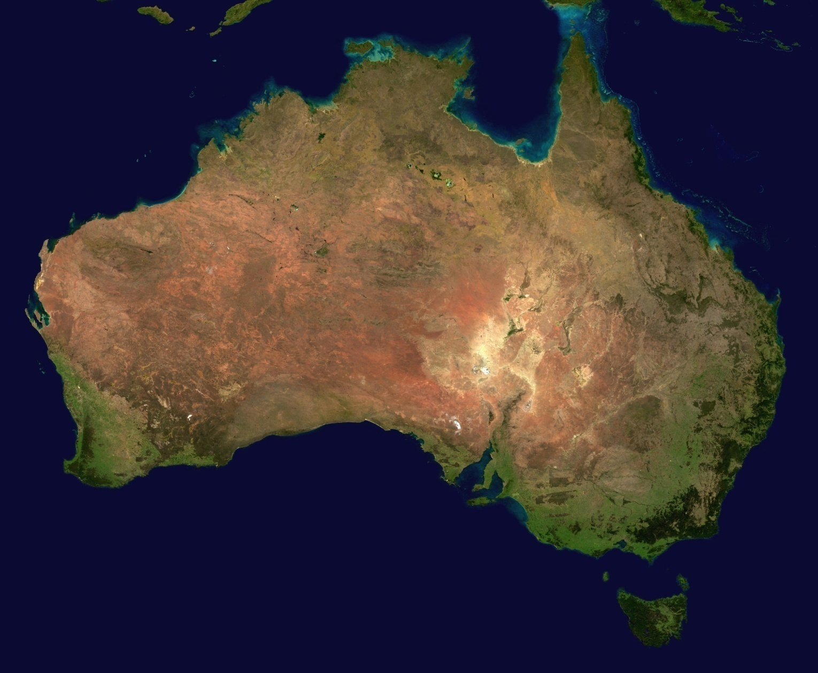
Australia

Slide 11
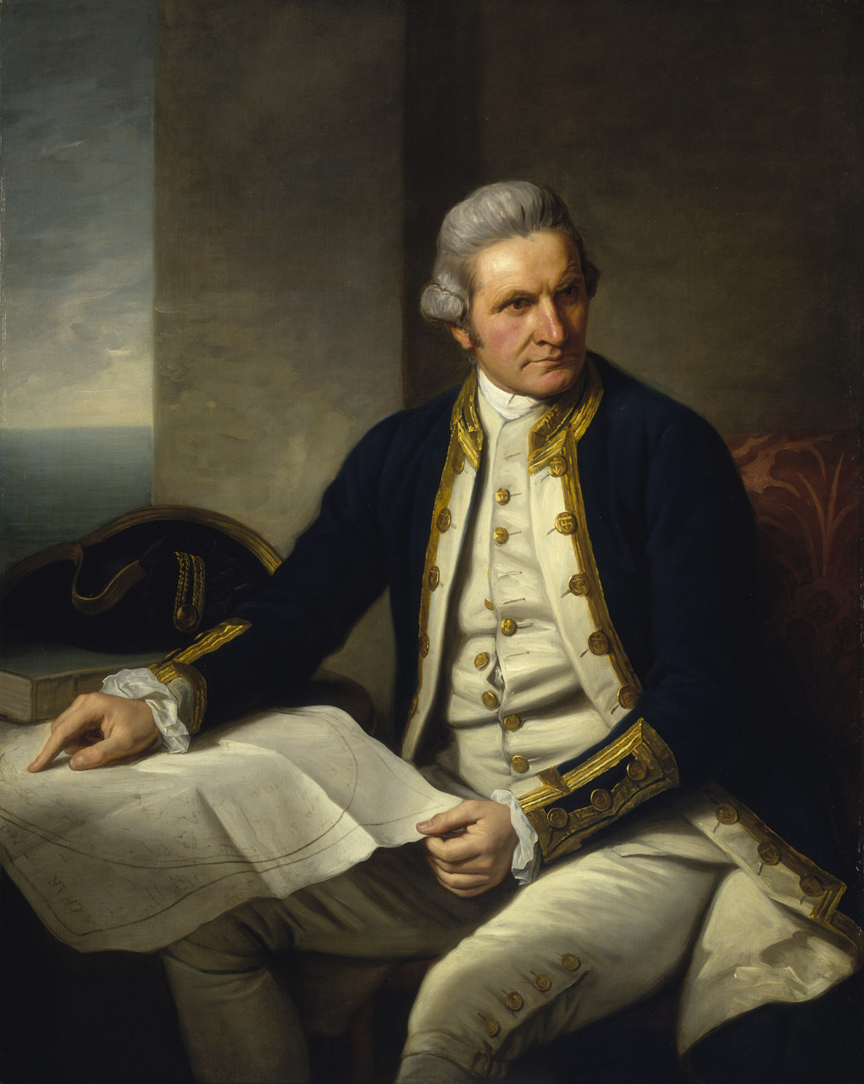
Australia
Kontynent odkrył w II poł. XVIII w. angielski żeglarz James Cook
O jego istnieniu Hiszpanie
i Holendrze wiedzieli już w
XVII w.

Slide 12
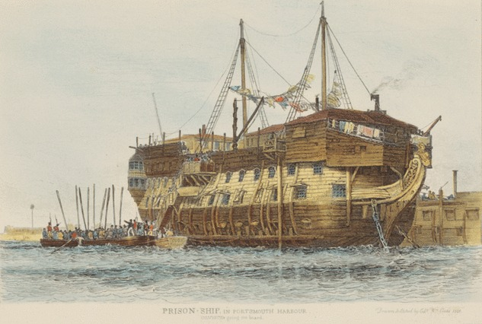
Australia
W I połowie XIX wieku traktowana jako miejsce zsyłki dla angielskich przestępców
Do roku 1858 przywieziono tu 160 tys. więźniów z metropolii

Slide 13
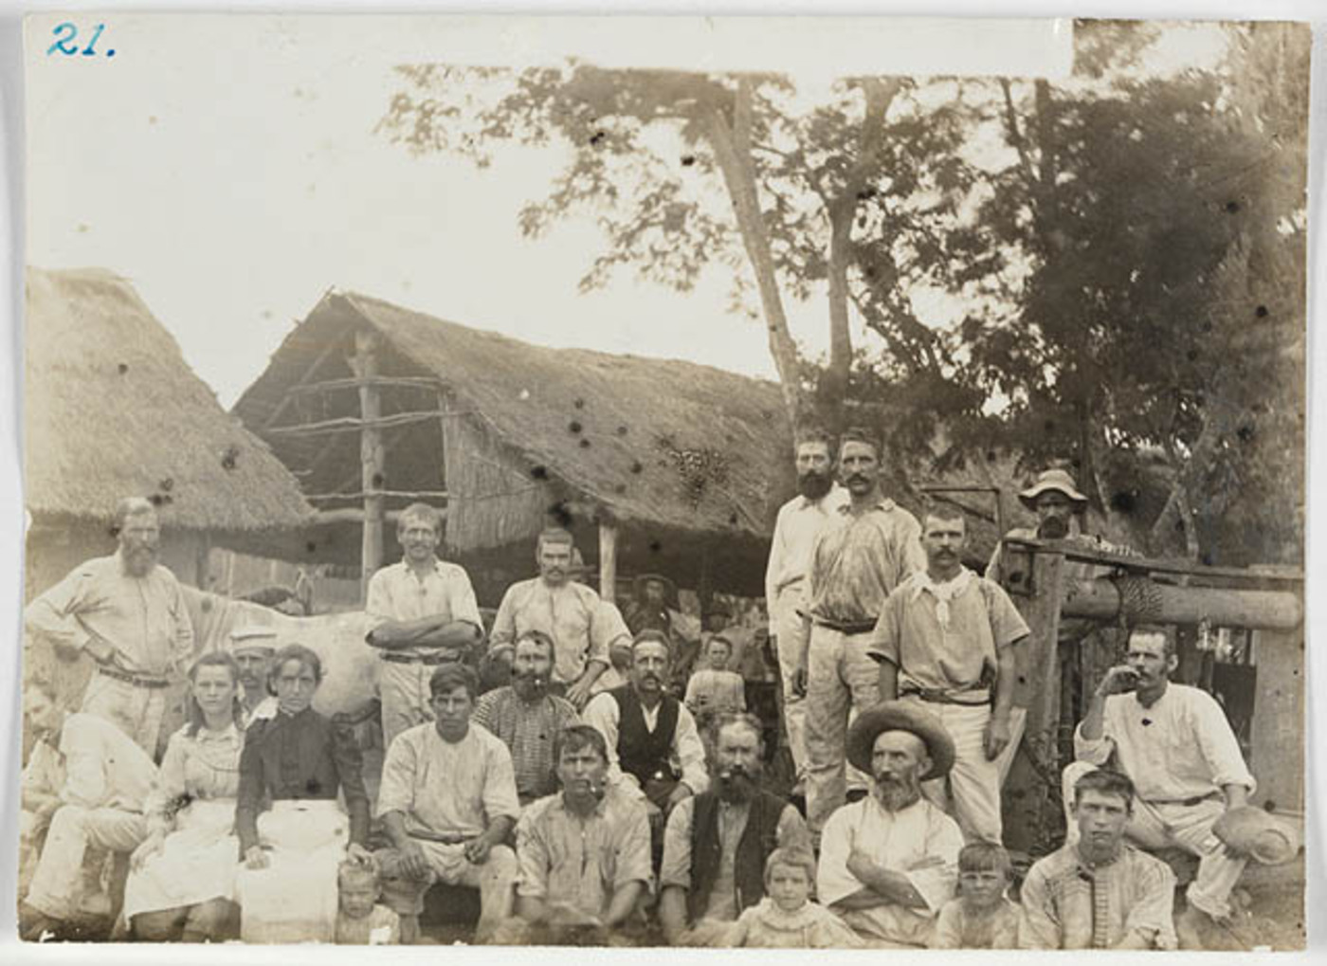
Australia
Do roku 1861 przybyło tu z Europy 1 mln osadników (głównie Brytyjczyków)

Slide 14
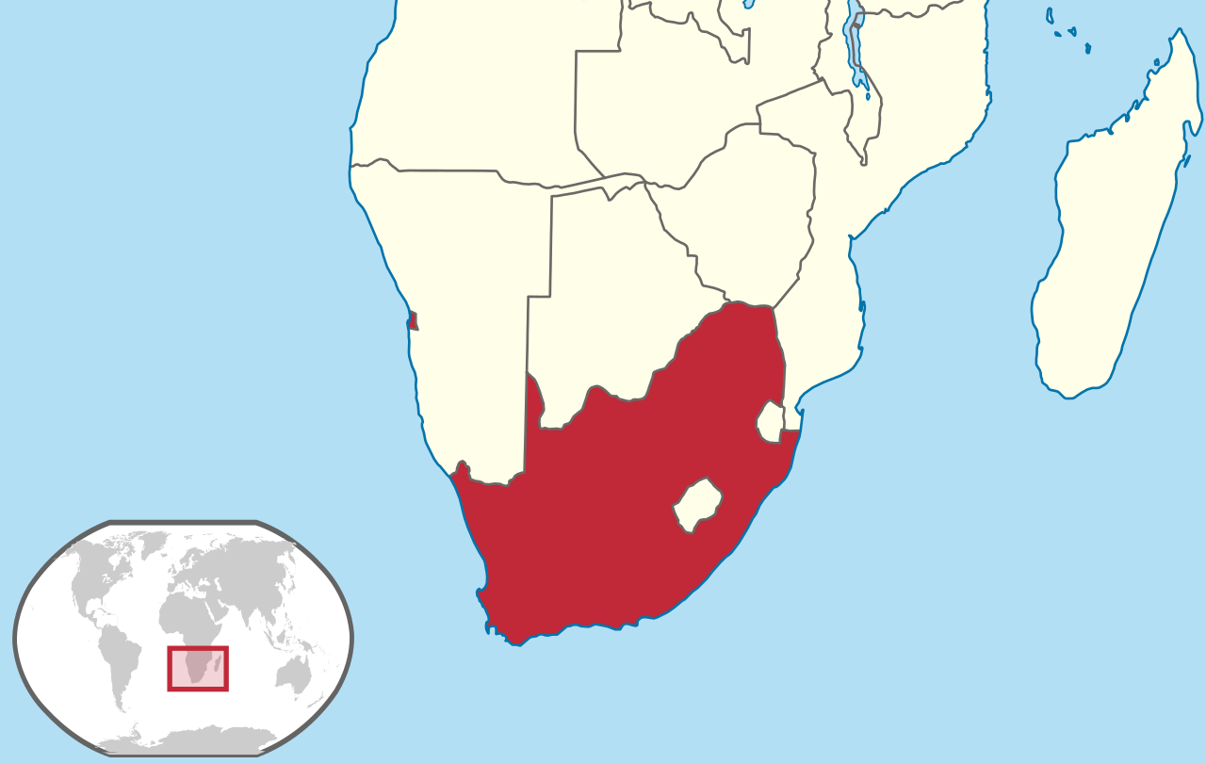
Afryka Południowa

Slide 15
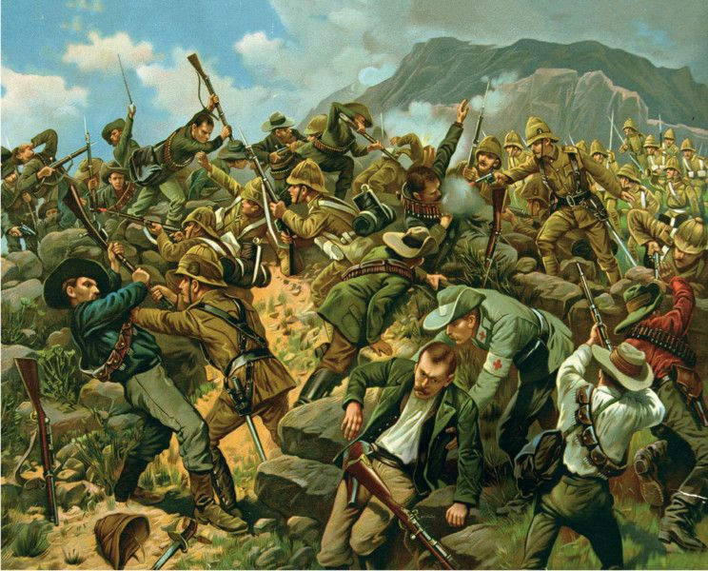
Afryka Południowa
XIX w. – kolonizacja osadników angielskich o holenderskich (Burowie)
Wojny burskie (1880 – 1881, 1899 – 1902)
Powstanie ZPA
(1910)

Slide 16
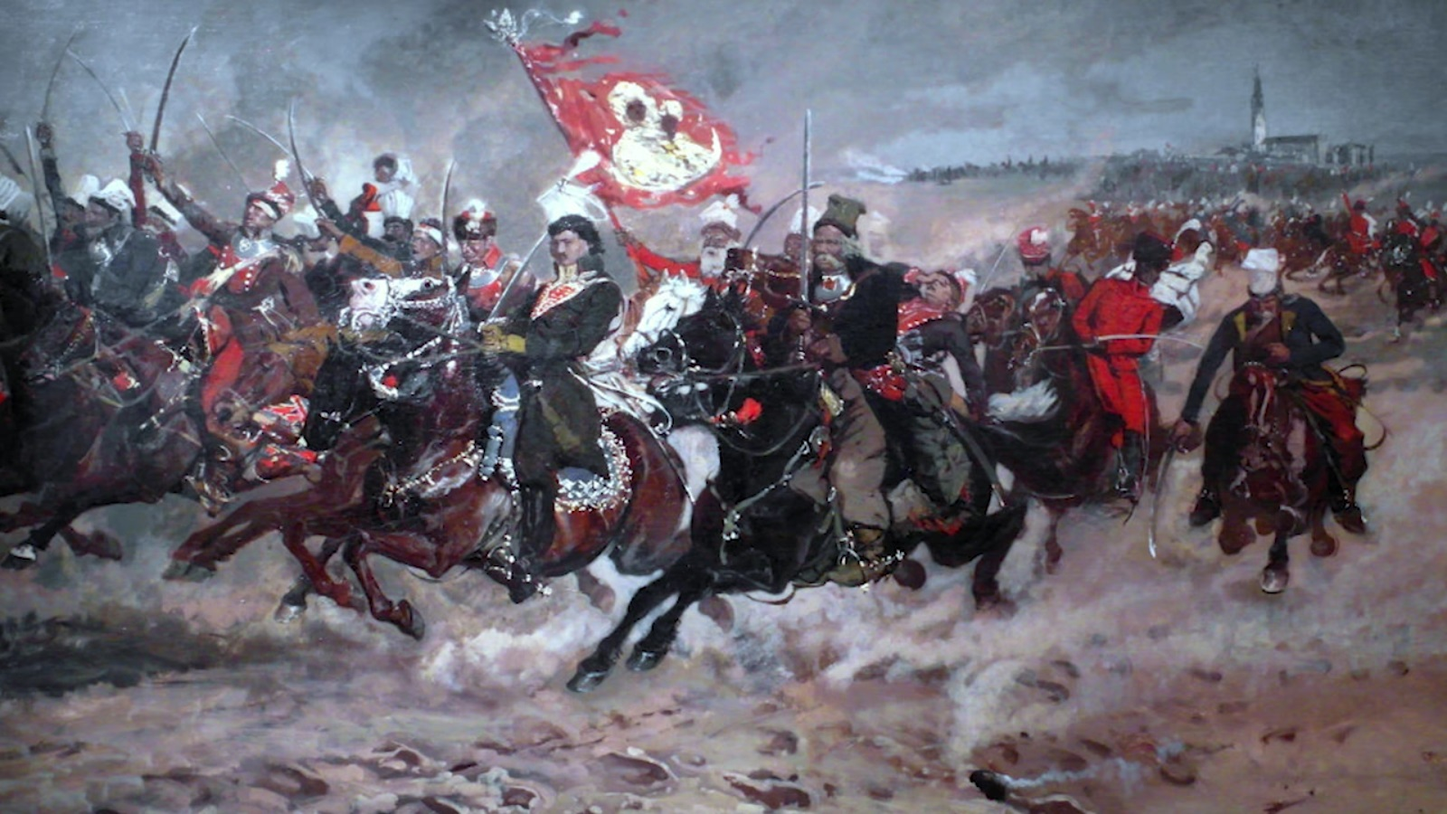
II. Polskie migracje na przestrzeni XVIII – XIX wieku

Slide 17
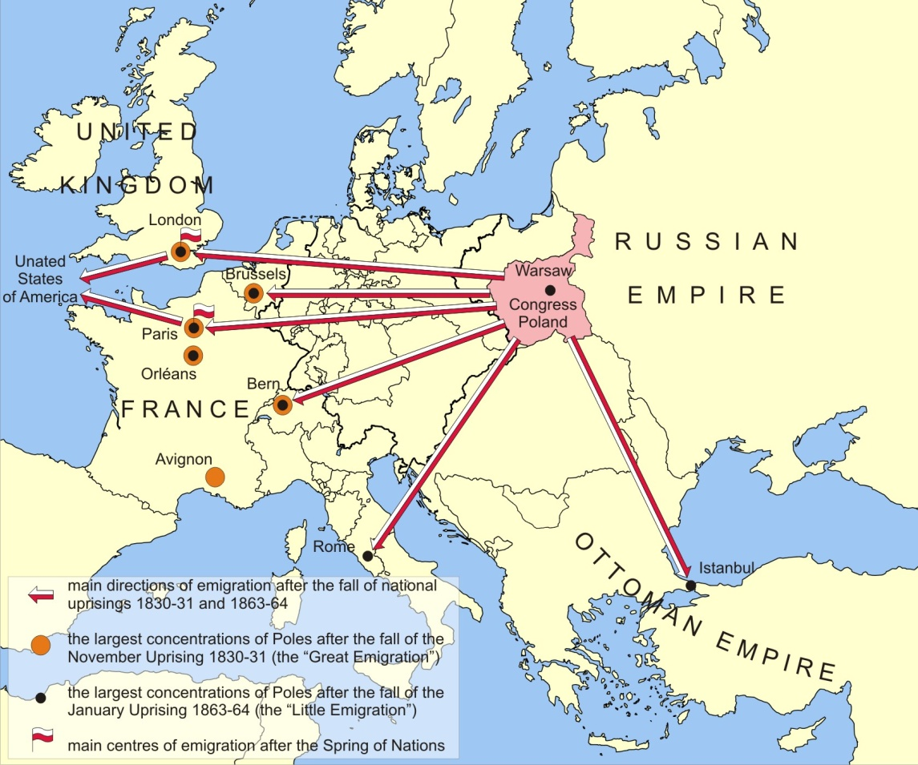
Emigracje Polaków (XVIII – XIX w.)
Rezultat nieudanych powstań narodowych
Skala : łącznie kilkadziesiąt tys. osób
Kierunki emigracji : Francja, W. Brytania, Belgia, Szwajcaria, Turcja,
USA, Włochy

Slide 18
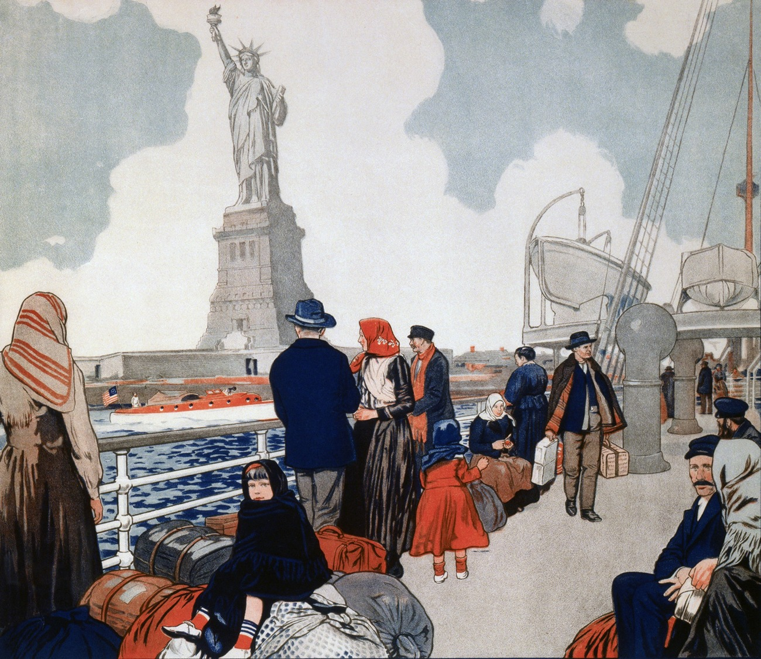
Emigracje Polaków (1870 - 1914)
Emigracja zarobkowa do USA, Brazylii i Niemiec
Skala emigracji : 3 mln osób

Slide 19
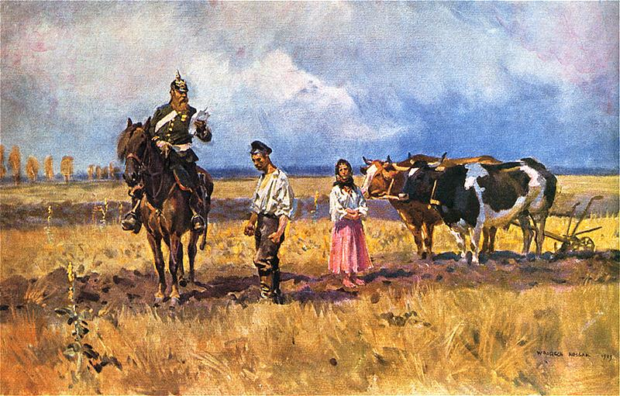
Rugi pruskie (1885 – 1890)
Wysiedlenie 30 tys. Polaków z ziem zaboru pruskiego

Slide 20
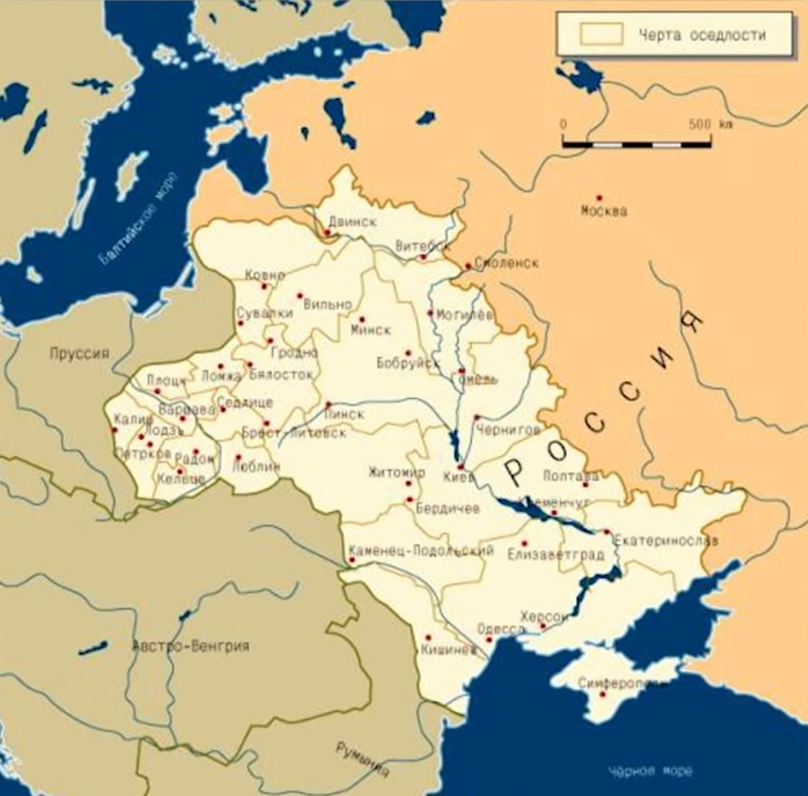
Strefa osiedlenia ludności żydowskiej w Rosji 1791 - 1917

Slide 21
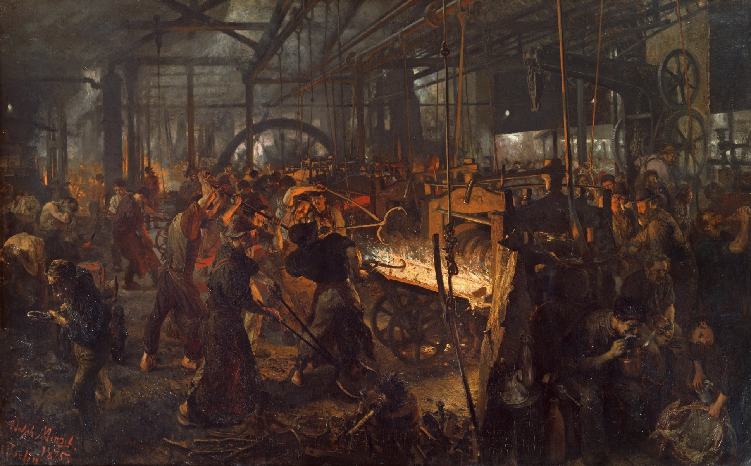
Migracje do miast jako rezultat industrializacji

Slide 22
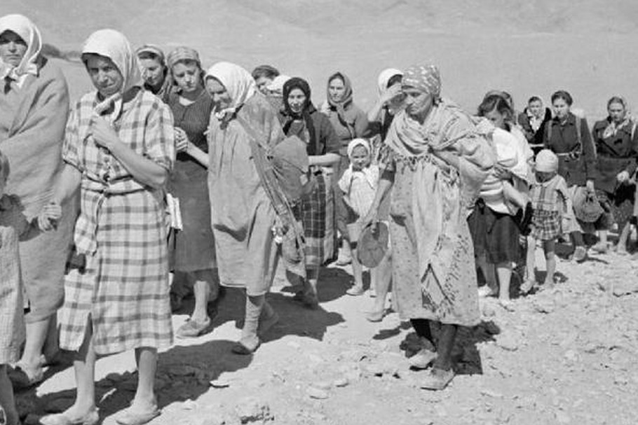
III. Okres II wojny światowej

Slide 23
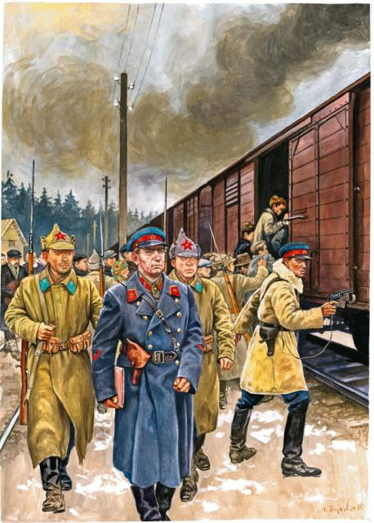
Deportacje w okresie II wojny światowej

Slide 24
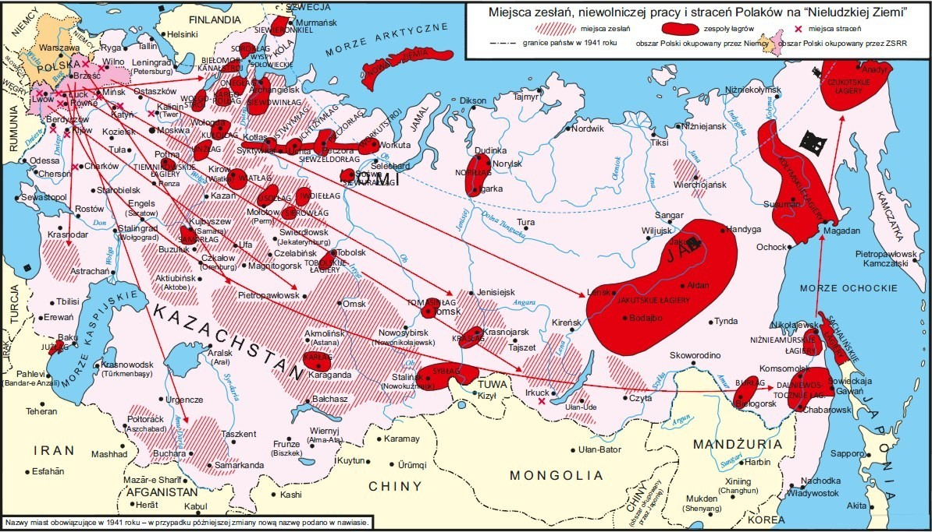
Deportacje w okresie II wojny światowej

Slide 25
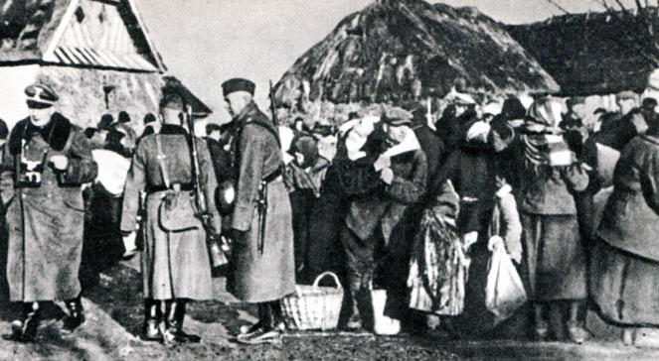
Wysiedlanie Polaków, osiedlanie Niemców

Slide 26
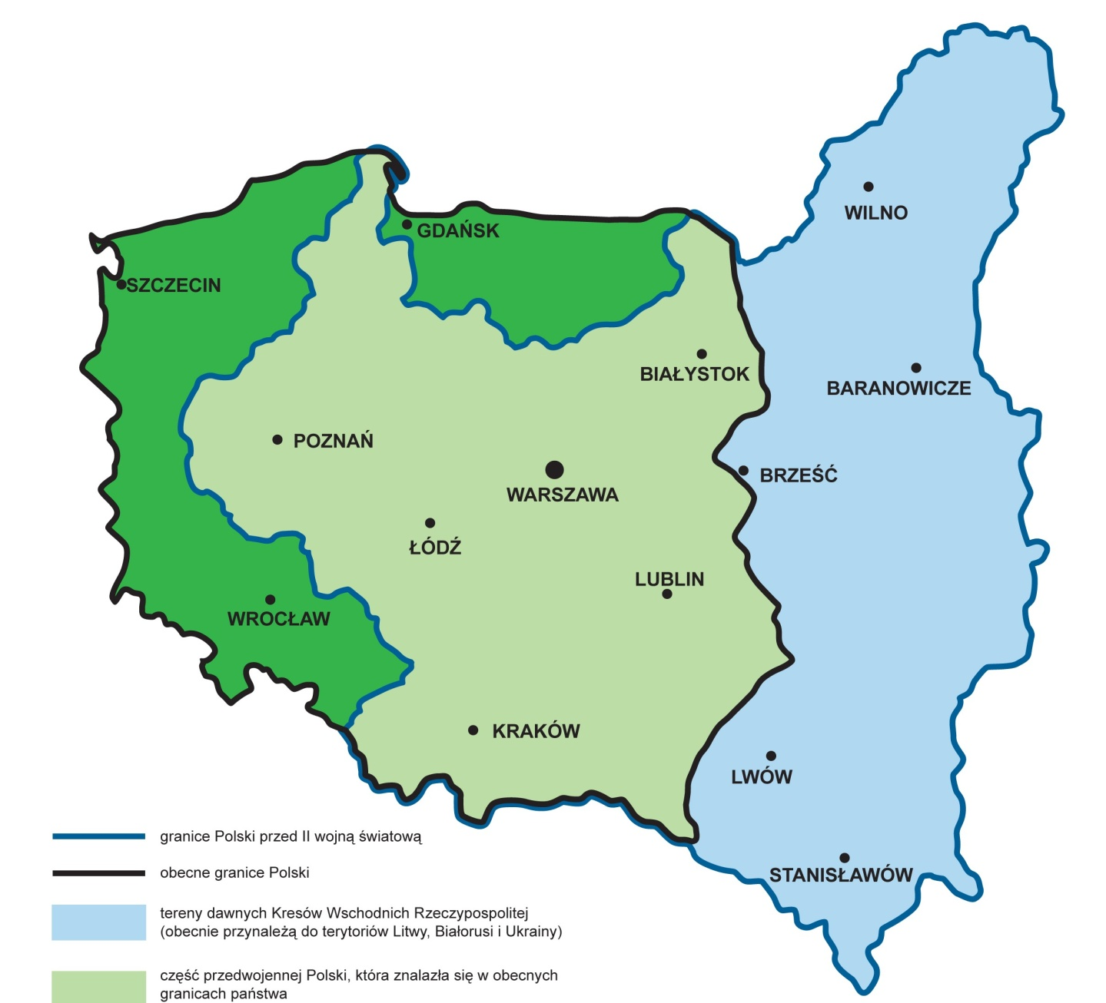
IV. Migracje po II wojnie światowej

Slide 27
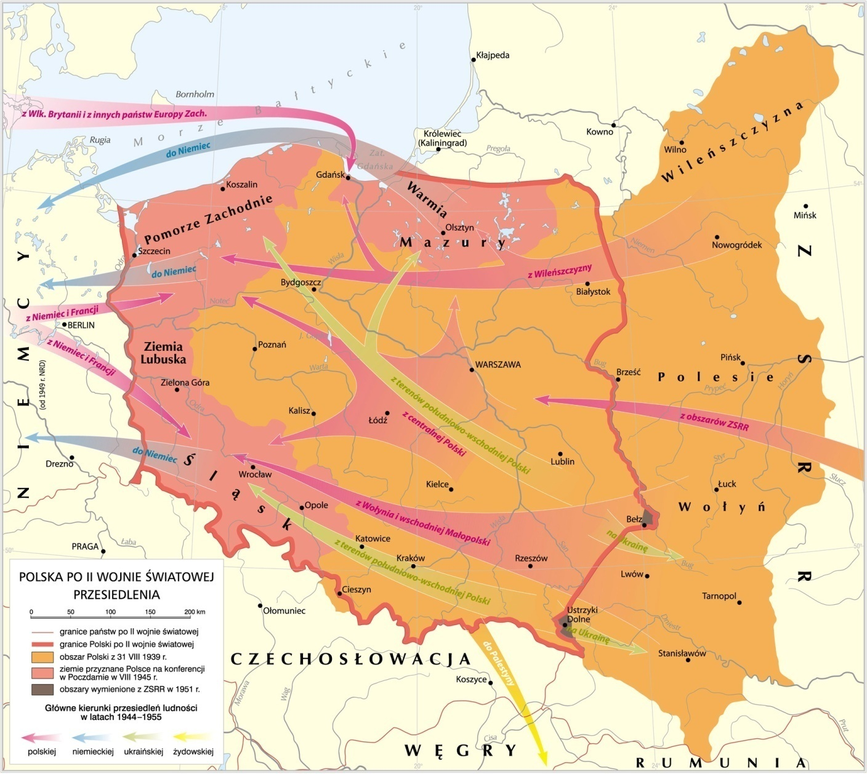
Zmiany granic po II wojnie światowej
Deportacje i repatriacje – przesiedlanie ludności niemieckiej, polskiej, ukraińskiej

Slide 28
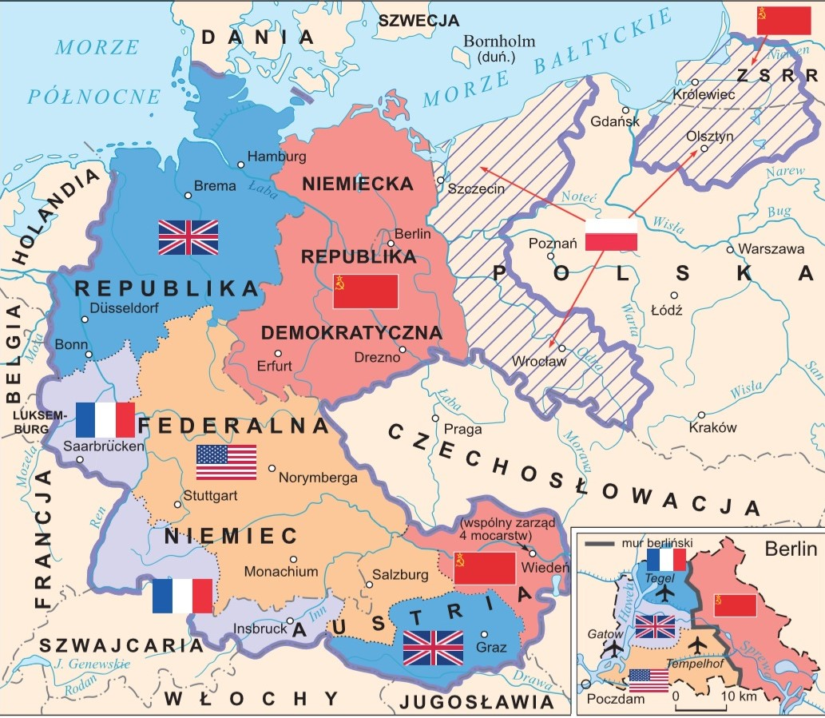
Ucieczka 3 mln Niemców z NRD do RFN (1949 – 1961 r.)

Slide 29
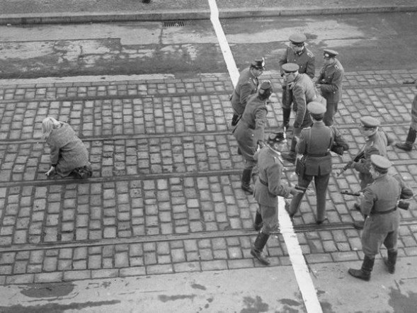
Budowa muru berlińskiego (13 VIII 1961 r.)

Slide 30
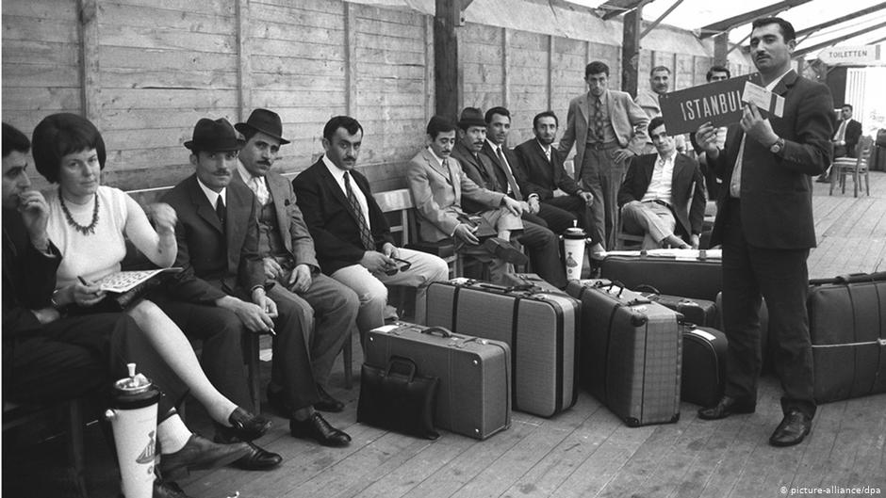
Gastarbeiterzy w RFN
Masowa migracja zarobkowa z Turcji do Niemiec w latach 60. i 70. XX wieku

Slide 31
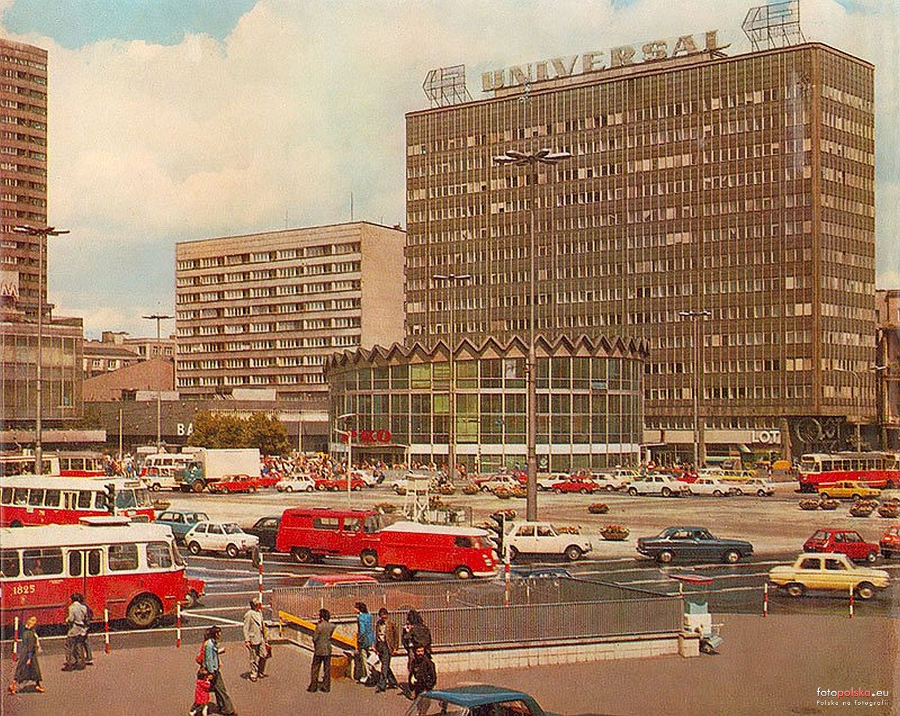
Urbanizacja w PRL

Slide 32
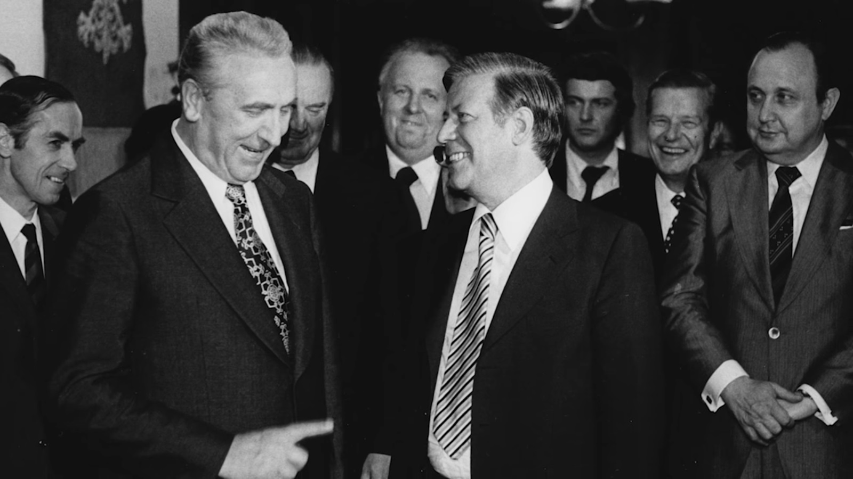
Paszporty w zamian za kredyty
Transakcje między PRL a RFN w latach 70.

Slide 33
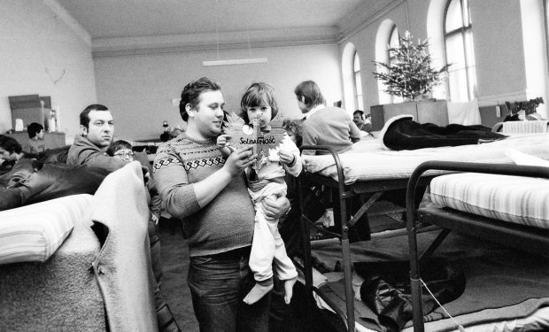
W okresie stanu wojennego opuszcza Polskę 700 tys. osób
Początkowo trafiają do obozów dla uchodźców w RFN

Slide 34
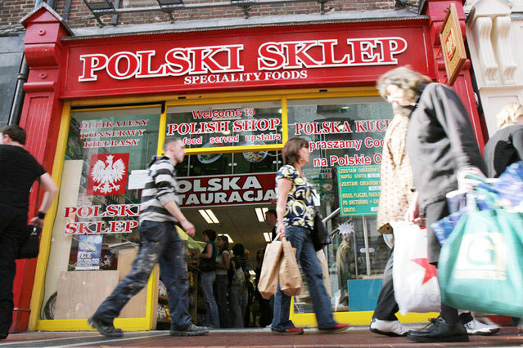
V. Współczesne migracje

Slide 35
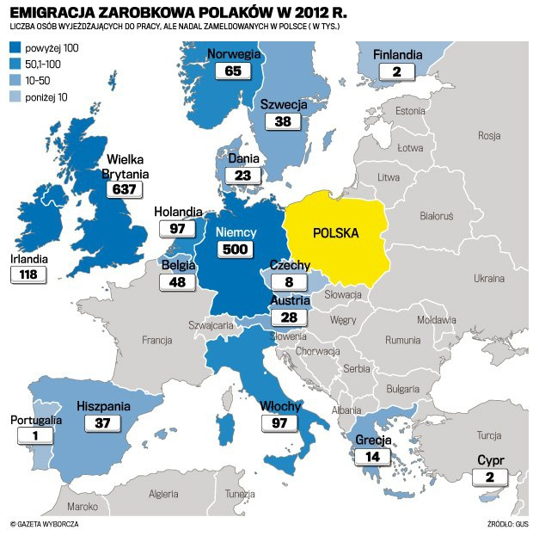
Polska emigracja zarobkowa do krajów UE

Slide 36
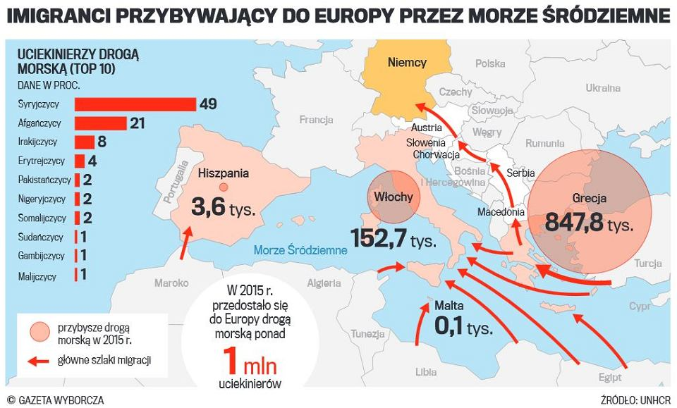
Migracje ludności z Afryki i Azji

Slide 37
Pytania

Slide 38
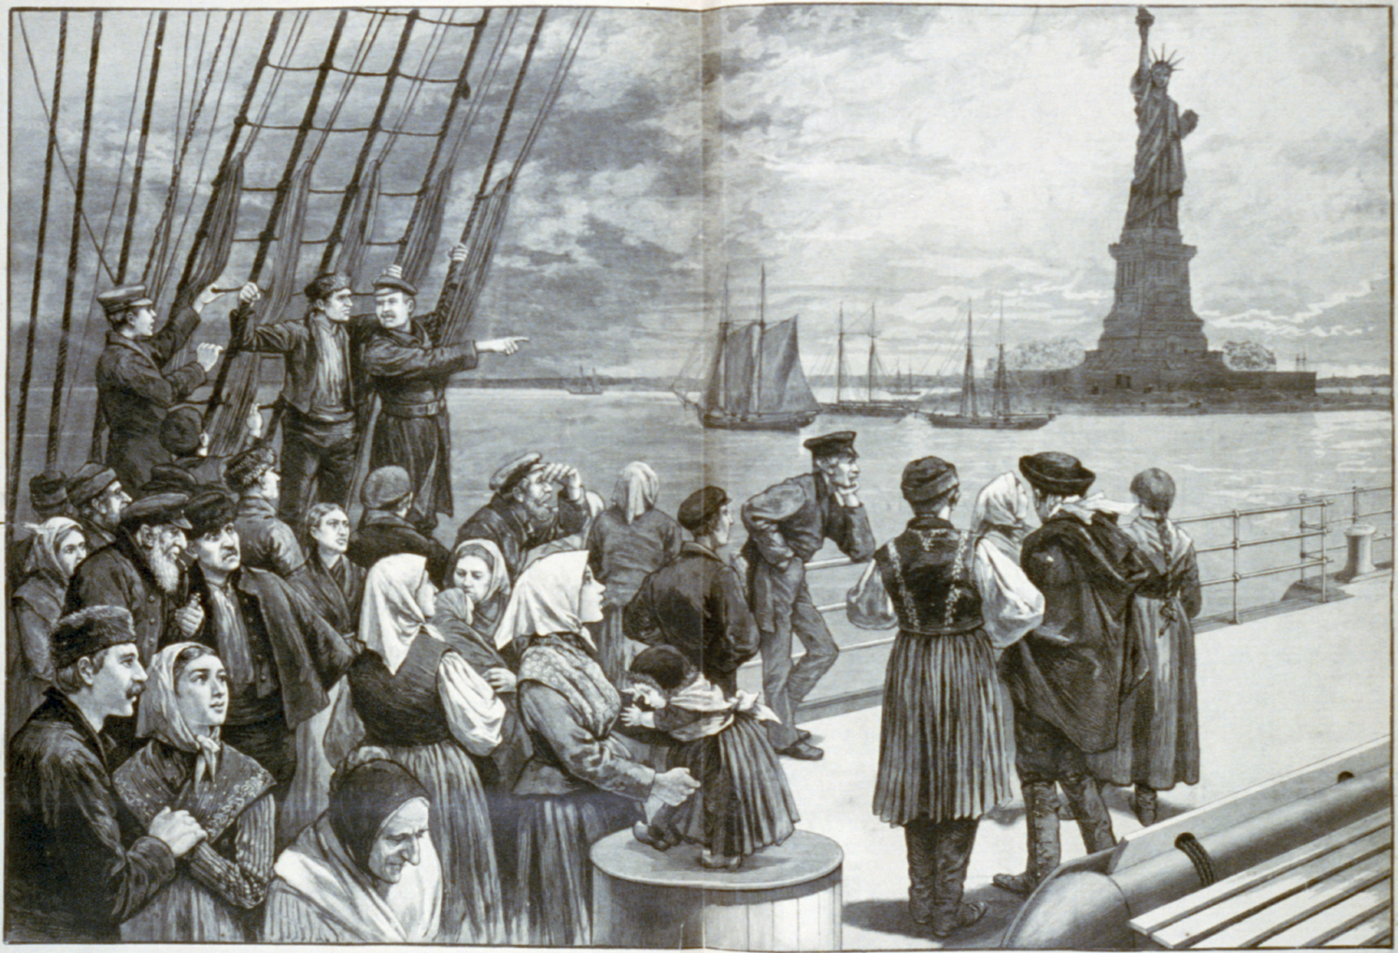
1. Wymień 5 form migracji

Slide 39
1. Wymień 5 form migracji
Emigracja
Imigracja
Deportacja
Repatriacja
Uchodźstwo

Slide 40
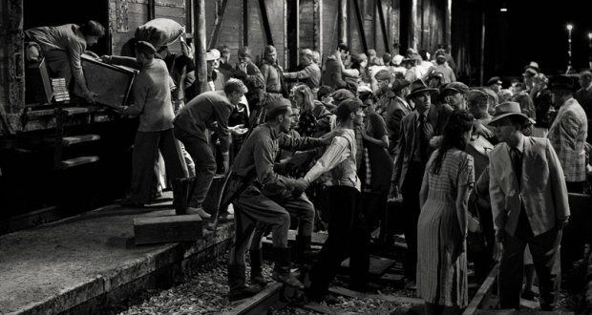
2. Wyjaśnij znaczenie pojęć : emigracja, imigracja, deportacja, repatriacja, uchodźstwo

Slide 41
2. Wyjaśnij znaczenie pojęć : emigracja, imigracja, deportacja, repatriacja, uchodźstwo
Emigracja – wyjazd z kraju ojczystego do innego państwa
Imigracja – przyjazd osób, osiedlenie się ludności w danym kraju
Uchodźstwo – proces opuszczania miejsca zamieszkania przez osoby zagrożone prześladowaniami, będącymi wynikiem konfliktów zbrojnych
Repatriacja – zorganizowany przez państwo powrót d ojczyzny osób, które przymusowo zmieniły miejsce zamieszkania
Deportacja – przymusowa zmiana miejsca za

Slide 42
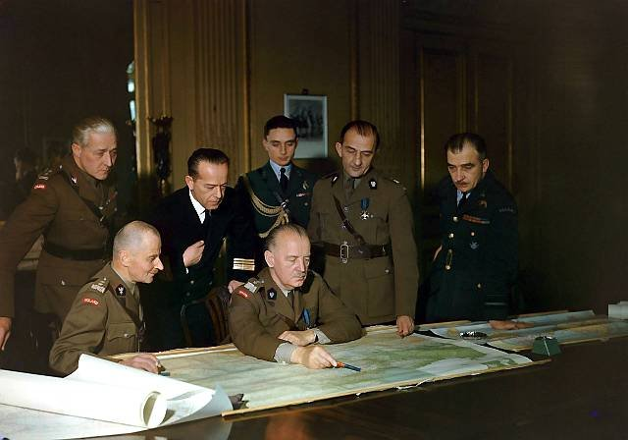
3. Dokonaj podziału migracji ze względu na jej przyczyny

Slide 43
3. Dokonaj podziału migracji ze względu na jej przyczyny
Migracja ekonomiczna
Migracja polityczna

Slide 44
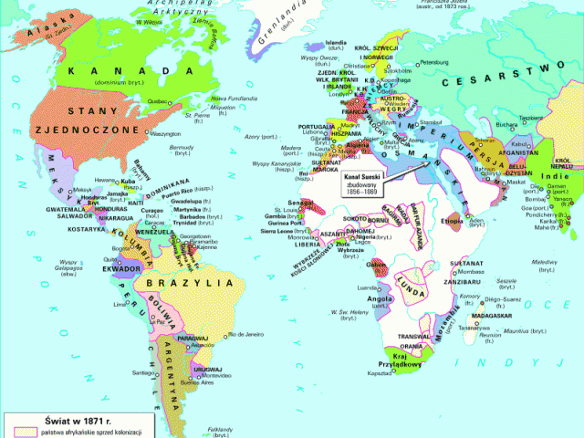
4. Wymień główne kierunki migracji Europejczyków na przestrzeni XVIII – XIX w.

Slide 45
4. Wymień główne kierunki migracji Europejczyków na przestrzeni XVIII – XIX w.
Ameryka
Australia
Afryka
Południowa

Slide 46
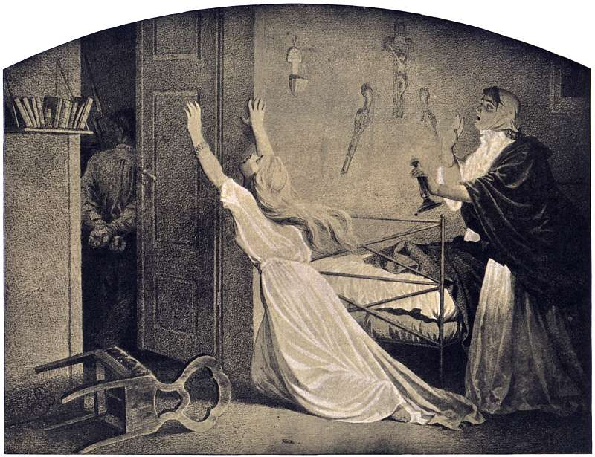
5. Jakie przyczyny w głównej mierze powodowały migrację Polaków w I połowie XIX wieku ?

Slide 47
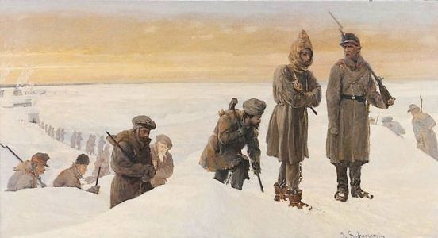
5. Jakie przyczyny w głównej mierze powodowały migrację Polaków w I połowie XIX wieku ?
Przyczyny polityczne (okupacja kraju przez zaborców, represje polityczne po powstaniach zbrojnych)

Slide 48
6. Jakie przyczyny w głównej mierze powodowały migrację Polaków na przełomie XIX i XX wieku ?

Slide 49
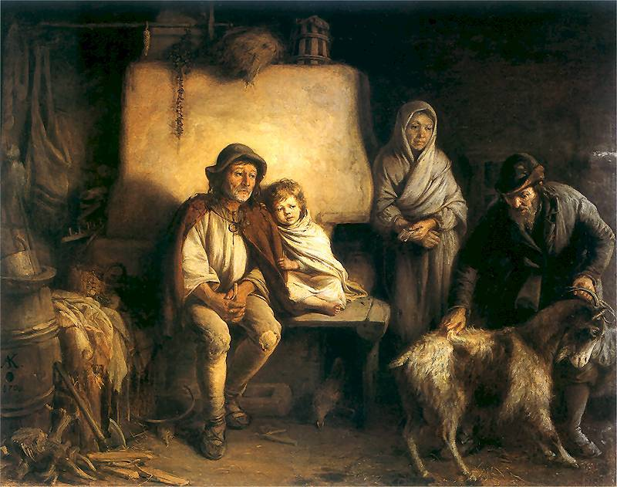
6. Jakie przyczyny w głównej mierze powodowały migrację Polaków na przełomie XIX i XX wieku ?
Przyczyny ekonomiczne - zapóźnienie ekonomiczne ziem polskich pod zaborem rosyjskim i austriackim

Slide 50
7. Wyjaśnij znaczenie pojęcia : rugi pruskie

Slide 51
7. Wyjaśnij znaczenie pojęcia : rugi pruskie
Wysiedlanie z ziem polskich pod zaborem pruskim Polaków i Żydów nieposiadających pruskiego obywatelstwa (komisja kolonizacyjna wykupuje z rąk Polaków ziemię i osiedla na niej osadników niemieckich)

Slide 52
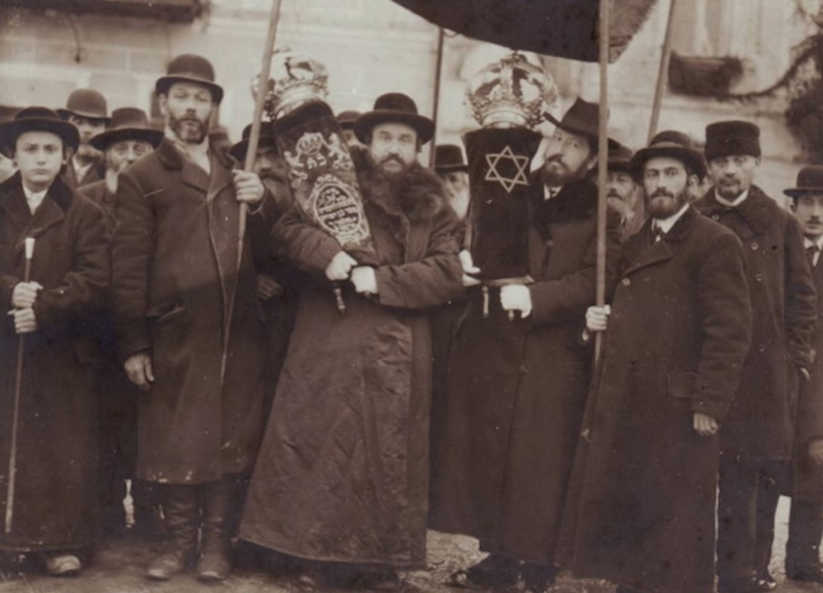
8. Kim byli Litwacy ?

Slide 53
8. Kim byli Litwacy ?
Potoczne określenie ludności żydowskiej, przybyłej na ziemie przedrozbiorowej Polski pod zaborem rosyjskim, na skutek carskich przesiedleń z XIX wieku

Slide 54
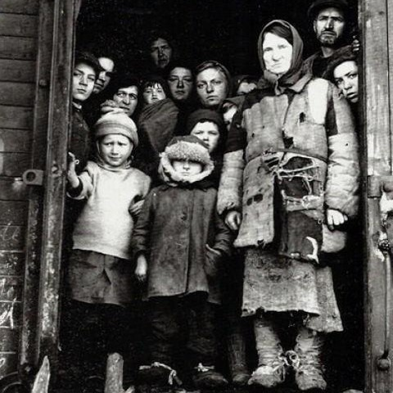
9. Na czym polega polityka migracyjna, prowadzona przez okupacyjne niemieckie i sowieckie wobec Polaków w okresie II wojny światowej ?

Slide 55
9. Na czym polega polityka migracyjna, prowadzona przez okupacyjne niemieckie i sowieckie wobec Polaków w okresie II wojny światowej ?
Niemcy wysiedlali ludność polską i z terenów Pomorza i Wielkopolski i osiedlali na jej miejsce ludność niemiecką
Sowieci deportowali Polaków w głąb ZSRR

Slide 56
10. Gdzie po II wojnie światowej przesiedlono Polaków z miasta Lwów?

Slide 57
10. Gdzie po II wojnie światowej przesiedlono Polaków z miasta Lwów?
Do Wrocławia

Slide 58
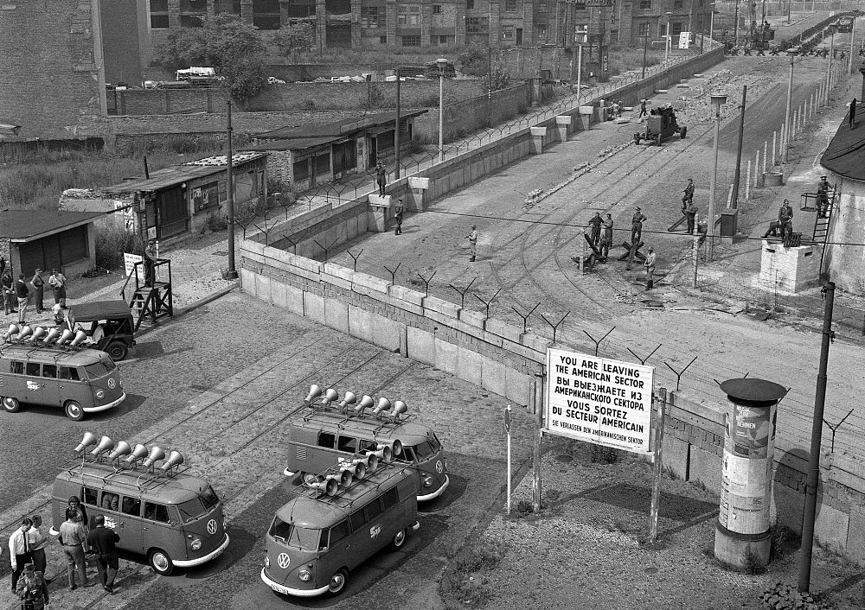
11. Z jakiego powodu 13 VIII 1961 roku zbudowano mur berliński ?

Slide 59
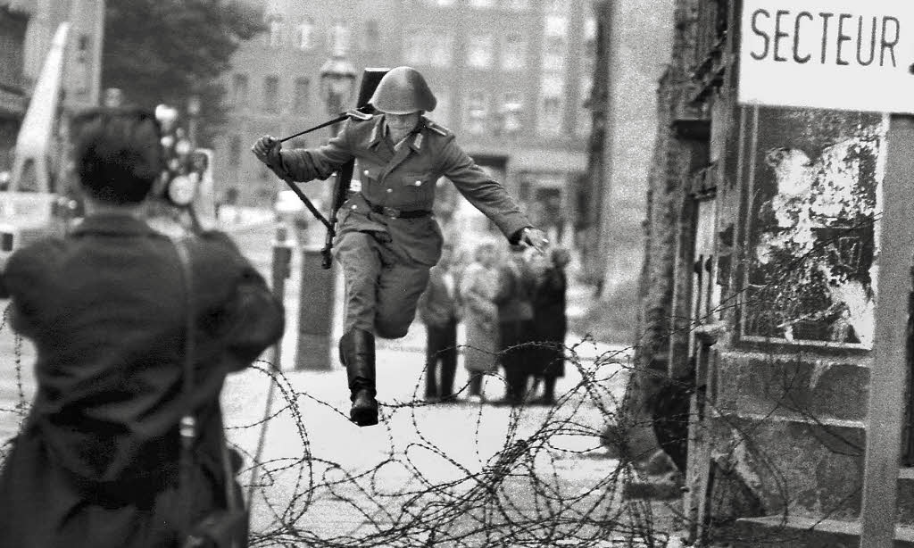
11. Z jakiego powodu 13 VIII 1961 roku zbudowano mur berliński ?
Z powodu masowej emigracji Niemców z NRD do RFN

Slide 60
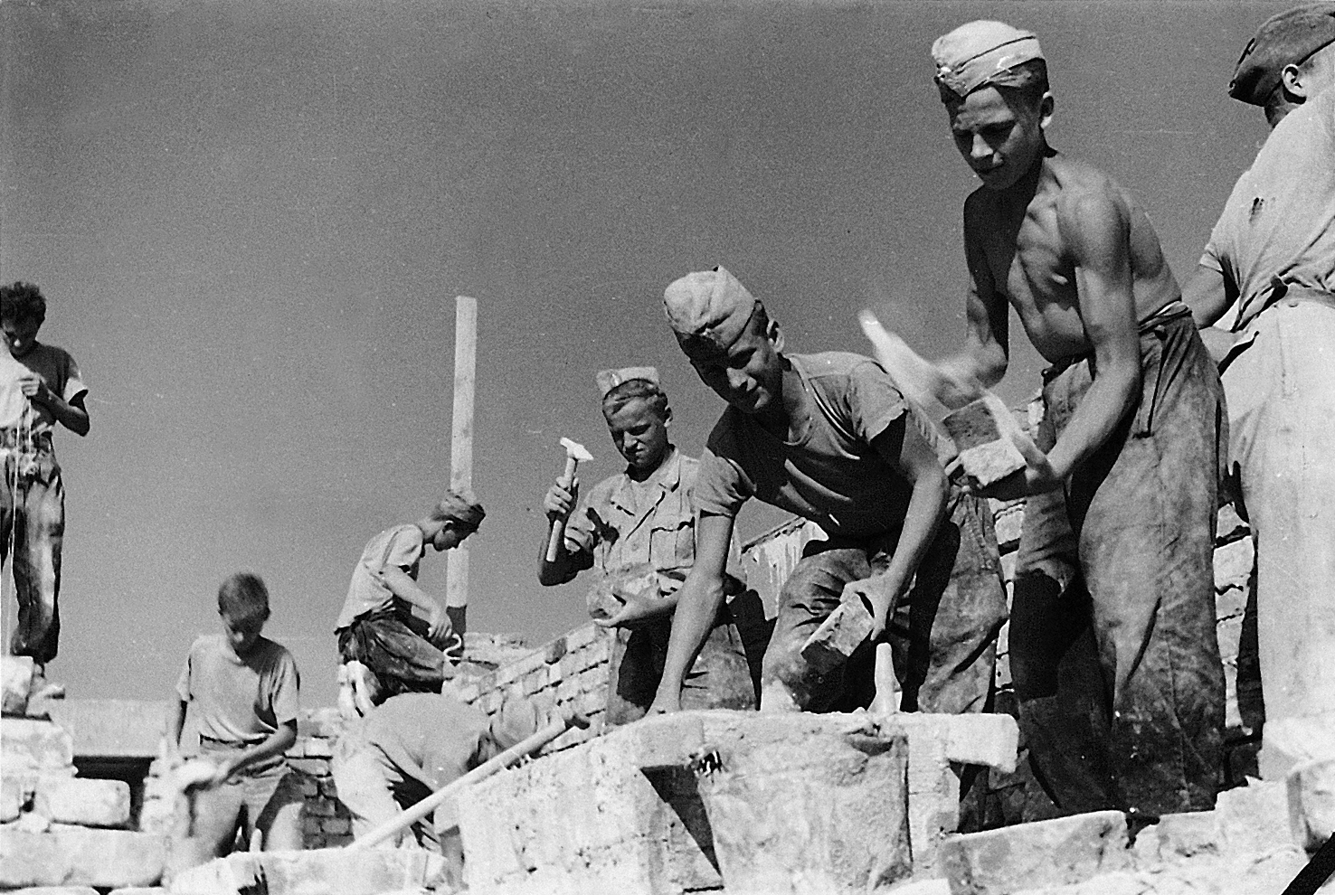
12. Wyjaśnij znaczenie pojęcia : urbanizacja

Slide 61
12. Wyjaśnij znaczenie pojęcia : urbanizacja
Proces przenoszenia się ludzi ze wsi do miast. Urbanizacja wiąże się z uprzemysłowieniem (industrializacja) i ze zmianą prowadzonego stylu życia

Slide 62
13. Jakie wydarzenie skutkowało masową emigracją 700 – tysięcy Polaków w latach 80. XX wieku ?

Slide 63
13. Jakie wydarzenie skutkowało masową emigracją 700 – tysięcy Polaków w latach 80. XX wieku ?
Wprowadzenie stanu wojennego w Polsce

Slide 64
14. Jaki charakter przybrała emigracja Polaków w okresie III RP ?

Slide 65
14. Jaki charakter przybrała emigracja Polaków w okresie III RP ?
Emigracji zarobkowej

Slide 66
15. Wymień dwa kraje europejskie, które w ostatnich latach w największym stopniu zmagają się z masowym napływem migrantów z krajów Azji i Afryki Północnej ?

Slide 67
15. Wymień dwa kraje europejskie, które w ostatnich latach w największym stopniu zmagają się z masowym napływem migrantów z krajów Azji i Afryki Północnej ?
Włochy i Grecja

Slide 68
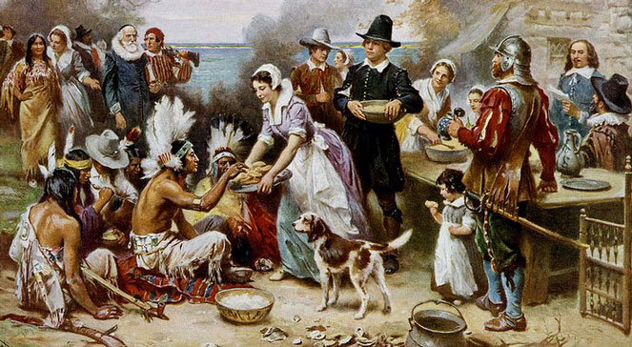
Koniec

